Slide 1
Hormona

Slide 2
Hormona
Son transportadas por vía sanguínea o por el espacio intersticial, solas (biodisponibles) o asociadas a ciertas proteínas (que extienden su vida media al protegerlas de la degradación) y hacen su efecto en determinados órganos o tejidos diana (o blanco) a distancia de donde se sintetizaron, sobre la misma célula que la sintetiza (acción autócrina) o sobre células contiguas (acción parácrina) interviniendo en la comunicación celular.

Slide 3
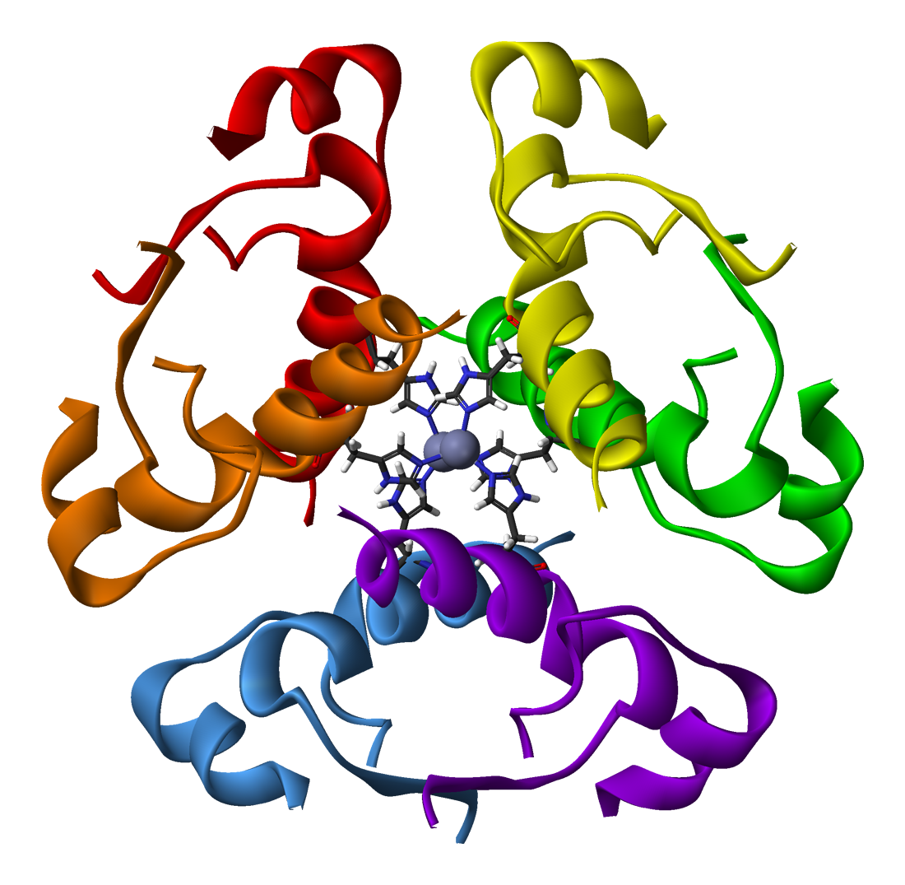

Slide 4
Historia
El concepto de secreción interna apareció en el siglo XIX, cuando Claude Bernard lo describió en 1855, pero no especificó la posibilidad de que existieran mensajeros que transmitieran señales desde un órgano a otro.
El término hormona fue acuñado en 1905, aunque ya antes se habían descubierto dos funciones hormonales. La primera fundamentalmente del hígado, descubierta por Claude Bernard en 1851. La segunda fue la función de la médula suprarrenal, descubierta por Vulpian en 1856. La primera hormona que se descubrió fue la adrenalina, descrita por el japonés Takamine en 1901. Posteriormente el estadounidense Kendaoll aisló la tiroxina en 1914 .

Slide 5
Tipos de hormonas
Según su naturaleza química, se reconocen dos grandes tipos de hormonas:
Hormonas peptídicas. Son derivados de aminoácidos (como las hormonas tiroideas), o bien oligopéptidos (como la vasopresina) o polipéptidos (como la hormona del crecimiento). En general, este tipo de hormonas no pueden atravesar la membrana plasmática de la célula diana, por lo cual los receptores para estas hormonas se hallan en la superficie celular. Las hormonas tiroideas son una excepción, ya que se unen a receptores específicos que se hallan en el núcleo.

Slide 6
Hormonas lipídicas. Son esteroides (como la testosterona) o eicosanoides (como las prostaglandinas). Dado su carácter lipófilo, atraviesan sin problemas la bicapa lipídica de las membranas celulares y sus receptores específicos se hallan en el interior de la célula diana.

Slide 7
Mecanismos de acción hormonal
Las hormonas tienen la característica de actuar sobre las células diana, que deben disponer de una serie de receptores específicos. Hay dos tipos de receptores celulares

Slide 8
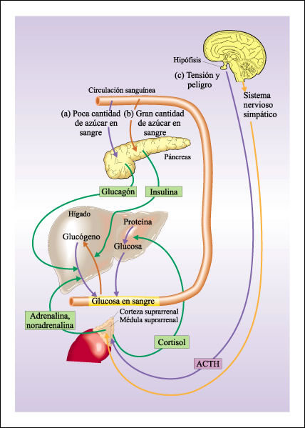

Slide 9
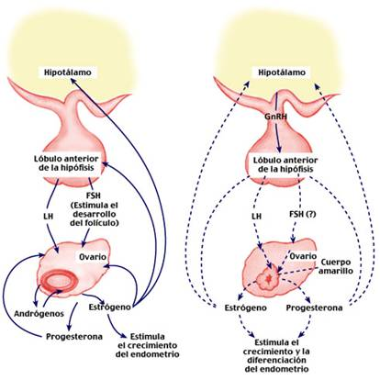

Slide 10
